Slide 1
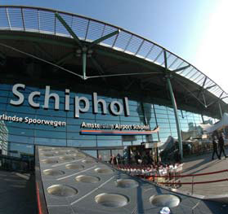
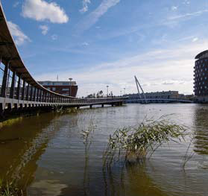
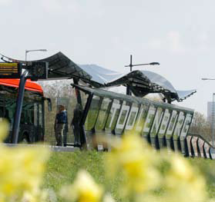

Tegen de stroom in Investeren in mensen, juist in krappe tijden
Werkconferentie Bedrijfsvoering
2 november 2011

Slide 2
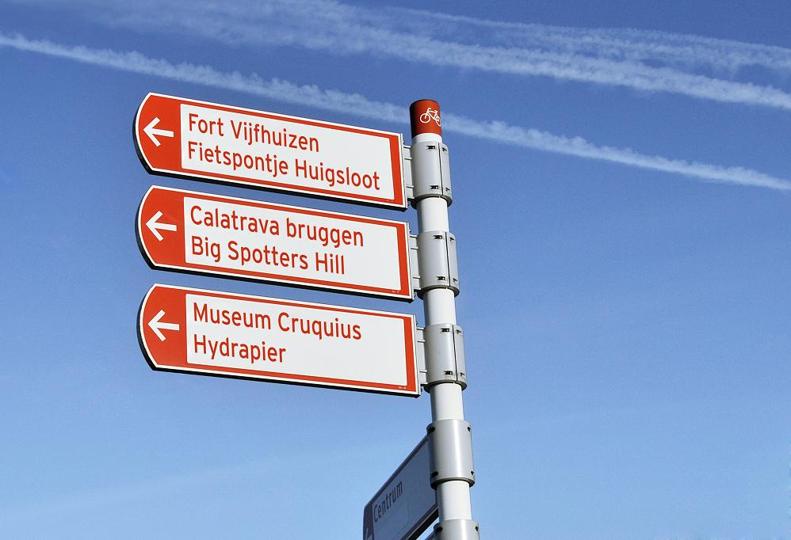
Vandaag:
Impressie Haarlemmermeer
Visie op strategische personeelsplanning
Investeren in krappe tijden:
Arbeidsmarktcommunicatie
Trainee programma
Digitaal Loopbaanplein
Aan de slag!

Slide 3

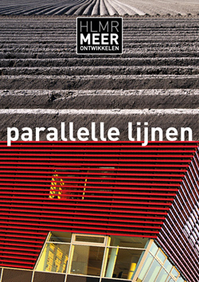


Impressie Haarlemmermeer
Notes:
Filmpje afspelen

Slide 4
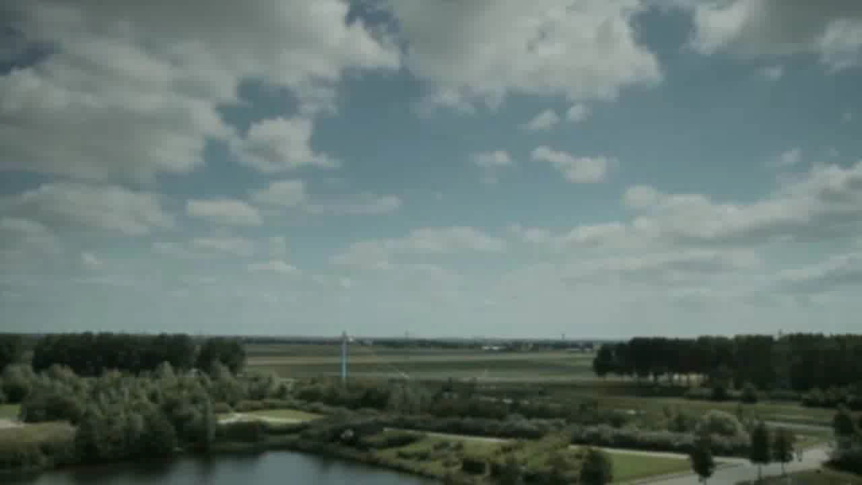

Slide 5

Tegen de stroom in… Onze visie op het (einde) van strategische personeelsplanning

Slide 6
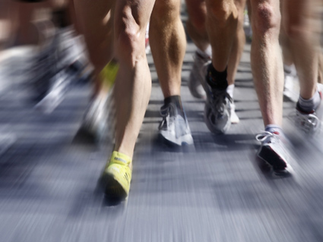
Haarlemmermeer Doorlopend investeren in ontwikkeling en mobiliteit…. met breed inzetbare medewerkers creëren we een wendbare organisatie en kunnen we de toekomst aan, los wat die ons brengt.
Notes:
Hierbij ook klassieke vorm van strategische personeelsplanning uittekenen

Slide 7
Tegen de stroom in…
Investeren in mensen, juist in krappe tijden:
Opleiding & ontwikkeling
Medewerkertevredenheidsonderzoek
Arbeidsmarktcommunicatie
Jonge Talenten
Loopbaanplein
Notes:
De eerste twee bullits zijn redelijk gangbaar. De laatste drie zijn minder vanzelfsprekend in gemeenteland en zullen we daarom verder toelichten.

Slide 8


Arbeidsmarktcommunicatie
Het concept:
Notes:
Concept: Achterliggende gedachte: 'Gedreven door contrasten' (gebaseerd op citymarketing) is tot uitvoering gekomen in de beelden met als slogan: 'Iedere dag een andere werkvloer'.
Gebruik van onze eigen locaties (juweeltjes) en onze eigen modellen (authentiek en het is echt iets wat wij allen uitdragen). De nieuwe AMC draait om de wergeverssite

Slide 9
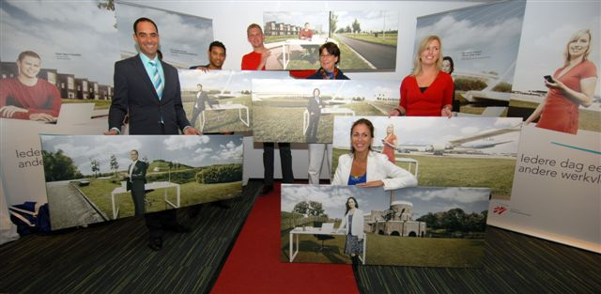
Ontwikkeling & resultaat
Notes:
Ontwikkeling: concept uitgewerkt, ism creatief bureau gezocht naar het juiste beeldmerk ( beste plekken / mensen), fotoshoot zelf geregeld. Site gebouwd, met alle nieuwe snufjes (RSS-feed, poll, social media, meerdere manier van solliciteren) en interactief gemaakt. Lancering in tijd van crisis, dus klein/bescheiden gehouden.
Resultaten: pas vanaf juni 2011 kunnen meten, helaas! Vanaf 1-6 tot 1-11 ruim 14000 bezoekers. gemiddeld 4.000 bezoekers per maand. Gemiddeld bekijkt men 3 pagina's per zoek en verblijven zij 1:29 min op de site. Twitter volgers: 141. Vacature-alerts:
Vertaling van het concept naar een beursuiting voor de Nationale Carrierebeurs voor branding en het invullen van stageplekken. Externe jobsites in huisstijluiting en advertentiemateriaal.
Ansichtkaarten worden uitgedeeld op de beurs, studentenevenementen en externe workshops
AMC concept is vertaald naar t-shirts voor sportevenementen.

Slide 10
Jonge Talenten
Kweekvijver voor jonge potentials
Meerdere individuele en groepsopdrachten
Programma van opleidingen en coaching
Notes:
Twee lichtingen: 2008 & 2010, 5 deelnemers per keer.

Slide 11
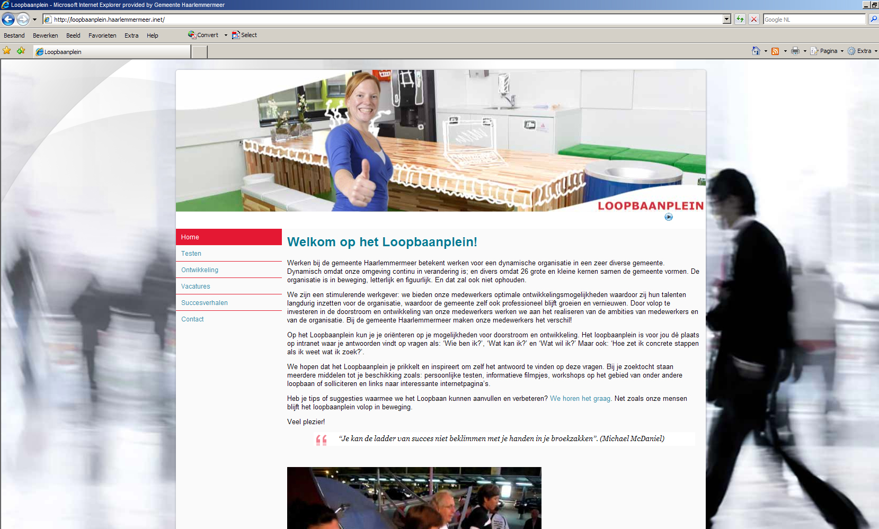

Slide 12
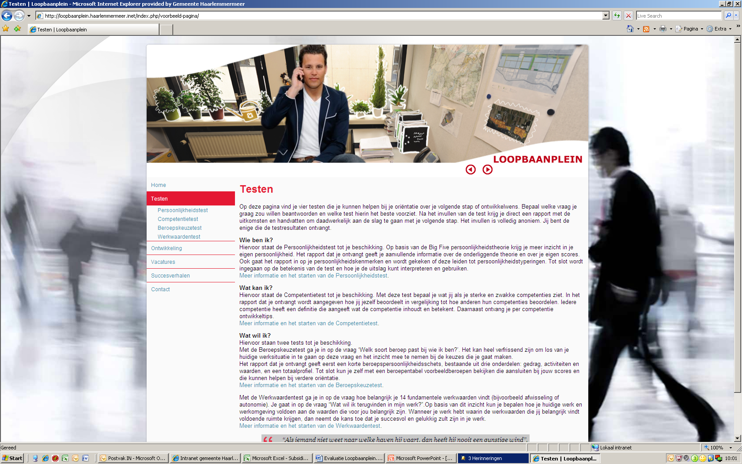

Slide 13
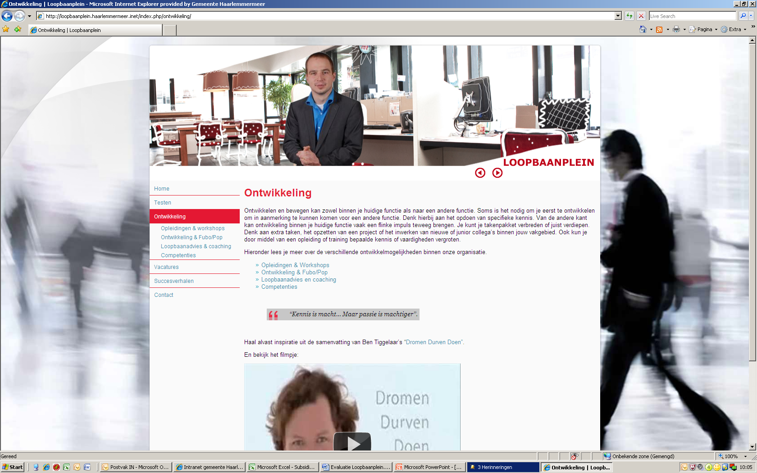

Slide 14
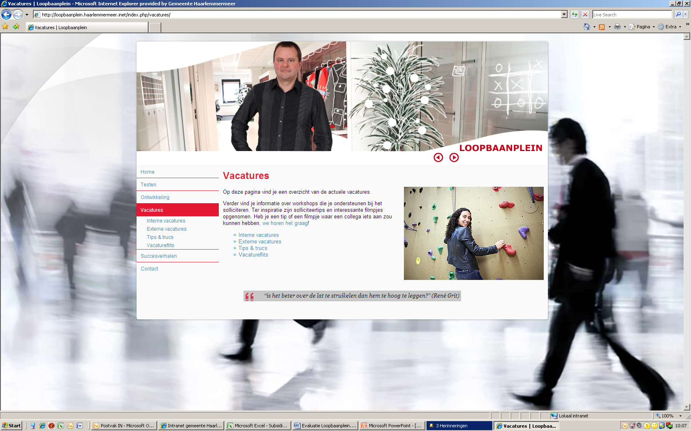

Slide 15
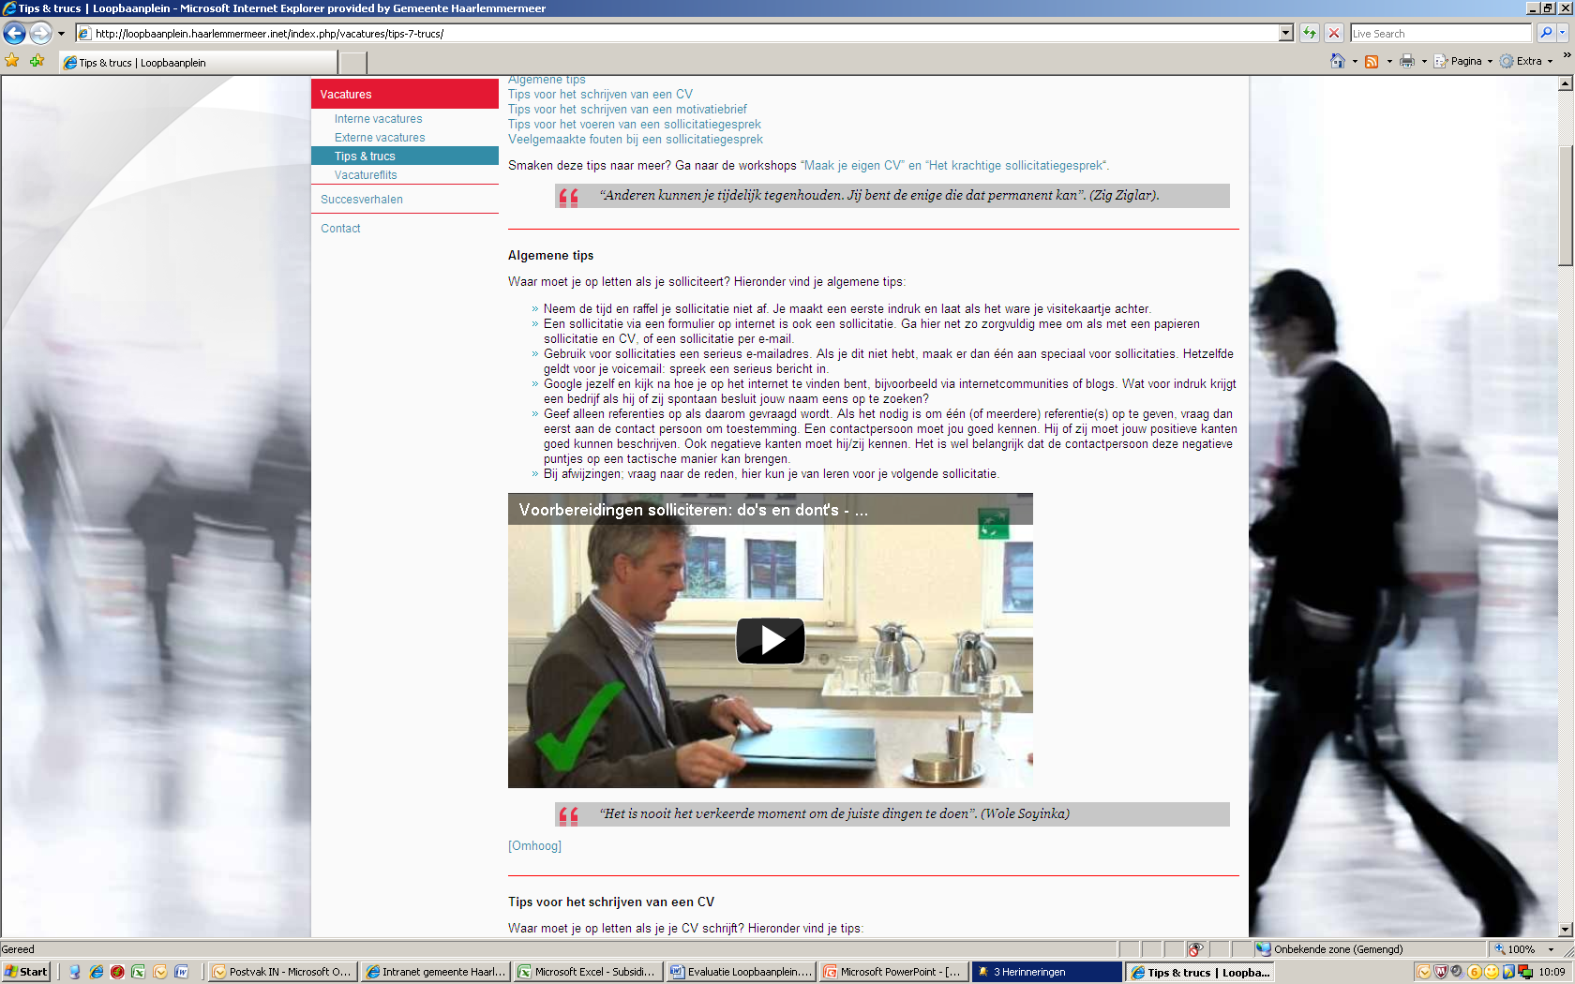

Slide 16
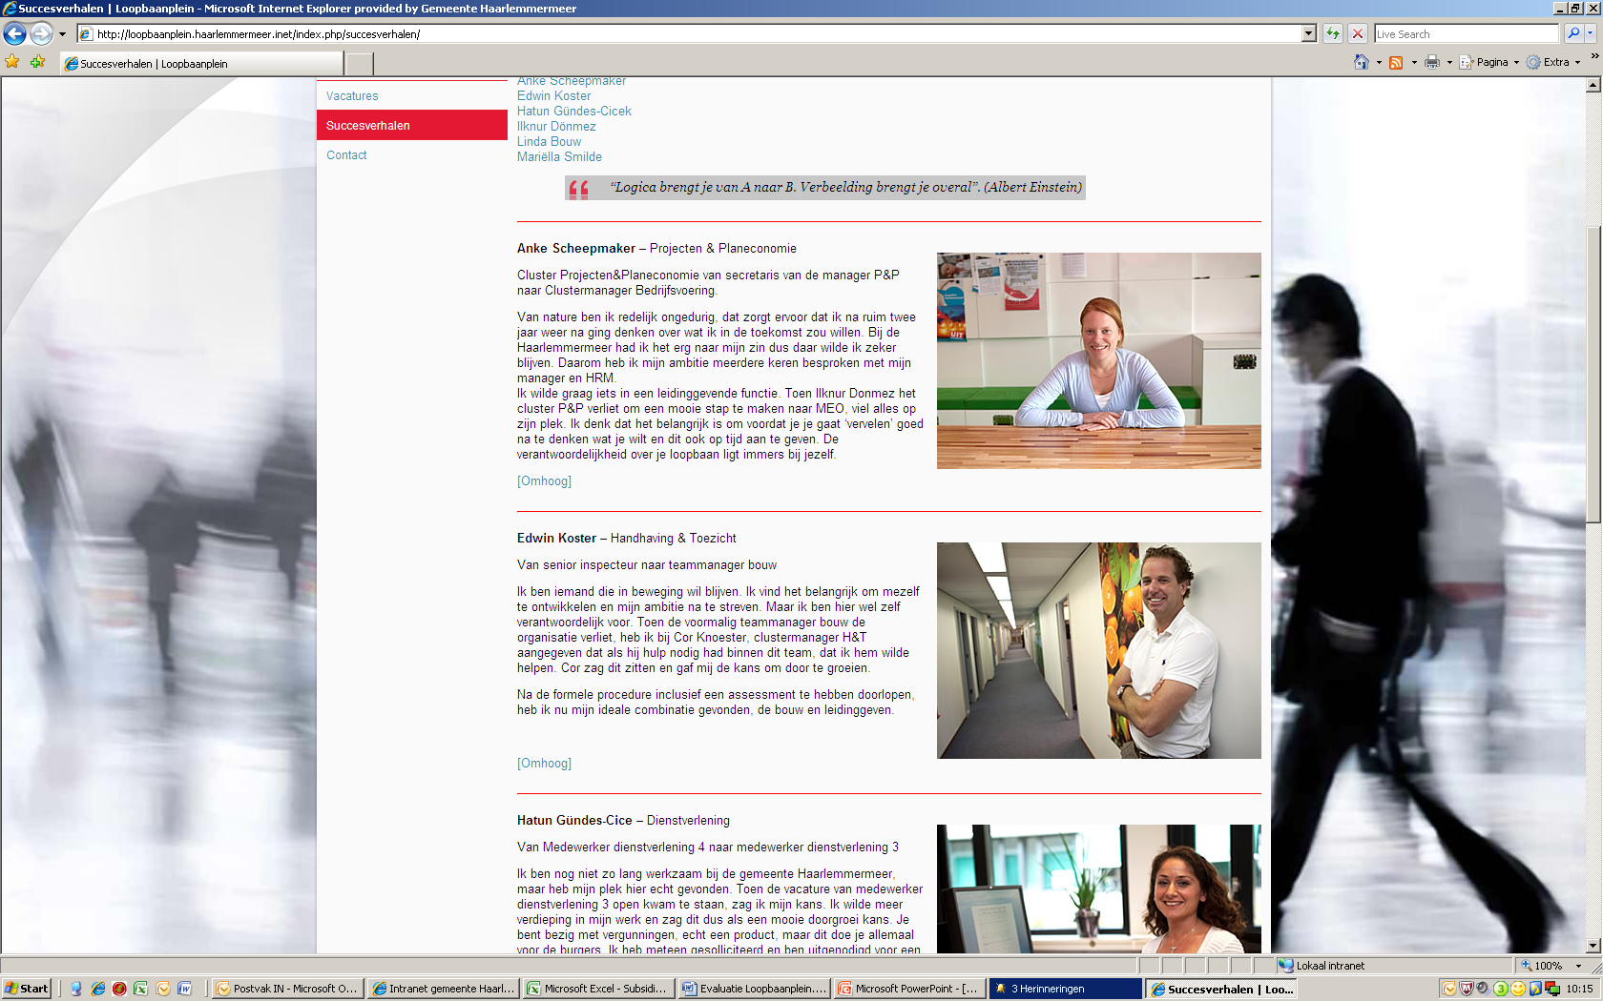

Slide 17
Aan de slag!

Slide 18
Opdracht:
Ga uiteen in twee groepen
Bedenk eerst 5 minuten individueel hoe Haarlemmermeer het Loopbaanplein kan uitbouwen en verbeteren
Bespreek gedurende 10 minuten de ideeën en bepaal binnen de groep welke drie ideeën het beste zijn
Presenteer deze drie ideeën aan de rest van de groep

Slide 19
Dank voor jullie aanwezigheid!
recruitment@haarlemmermeer.nl

